Slide 1
導入｜コアメッセージ
読み手の心理：興味
Strength to Hold.
Power to Connect.
参考訳：持つ力と、つなぐ力。
英文を主に
Xxxxxxxxx, xx xxxxx xxx, xx xxx xxxx xxxxx. Xx xxxxx xxxxxxx xx xxxxxxxx xxxx, xxxxxxx xxxx, xxx xxxxxxx xxxx xx xxxxx xxxx'xx xxxxxx. Xxxx xxxx xx xxxx xxxxxx xxxx xxxxx. Xx xxxxxx xxxx xxxxx-xxxxx xxxxxx, xxxxxxxxxx xxx xxxxx xxxxx xxxx xxxxxxxx xx xxxxxxxxxx xxxxxxx xxxxxxxxxx xxx xxxxxxx. Xxxxxxx xx xxxxx xx xxxx xxxxxx, xx xxx xxxxxx xxxx xxxxxx xxxxxx. Xxxxxxx xx xxxxx xxxxxxx xxxxxxx xxxxxxxx xxx xxxxx, xx xxxx xxx xxxxx xxxxxx xxx xxxxx xxxxxx. Xxxxxxx xx xxxx xxx xxxxxx, xx xxxx xxx xxxxx xxxxxxx xx xxx xxxxx xxxx xxxxx xxx xxxxxxx.
▸コアメッセージ本文（英文）92語／547字（A-1案と同量）
※コアメッセージはPwC提示の3案から選定中。A-1案を仮置き。英語版冊子のため英文を主とし、和文は社内確認用の参考訳として扱う
見開きビジュアル（イラスト／写真）
選定された表紙案の表現に合わせて決定
表紙案①の場合：鋼のヘアライン（細い線）で描いた世界地図・拠点から立ち上がる線
表紙案②の場合：ガラスの地球儀と金色の軌道線
表紙案③の場合：鉱山写真を短冊状に再構成したビジュアル
※台割は表紙3案のいずれにも寄せないため、ここではグレーの枠のみ。構成（コアメッセージ・ビジュアル・目次を1見開きに置くこと）はPwC様の台割ver.0（P1–P2）に準拠
目次
導入
コアメッセージ
02
第1章
WHO｜我々は何者か — 三菱商事・金属資源グループとは：全体像・歩み
04
第2章
HOW/WHAT｜独自価値 — 機能・強み
06
第3章
PROOF｜選ばれ続ける理由 — 実績・関係・評価
10
第4章
VISION｜何を実現するか — 社会課題への取り組み
11
02
台割 改善案（構成確認用）— 青ラベル＝PwC台割ver.0からの改善点／本文字数は日本語、英語語数は目安
03
Notes:
P02-03 導入（コアメッセージ・目次）（台割 改善案・構成確認用）

Slide 2
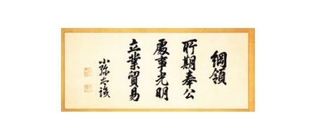
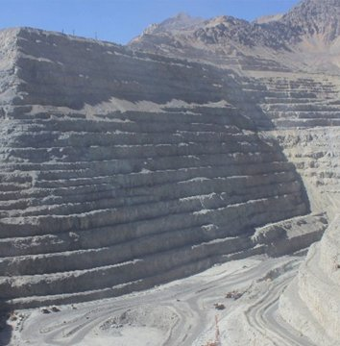
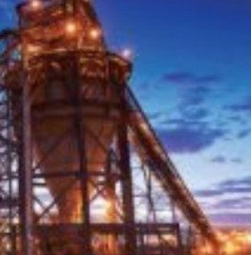
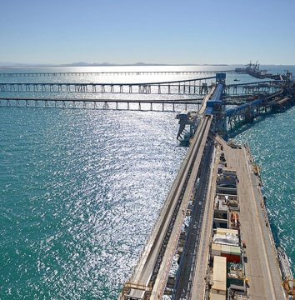
第1章 WHO｜我々は何者か — 三菱商事・金属資源グループとは
読み手の心理：理解
第1章 WHO｜我々は何者か
読み手の心理：理解
三菱商事とは
金属資源グループの事業と機能の変遷
改善② 拡大
三綱領に基づき、経済価値・環境価値・社会価値の同時実現を志す総合商社
時代の変化を先読みし、事業モデルを変革してきた歩み
ＸＸＸＸＸＸＸＸＸＸＸＸＸＸＸＸＸＸＸＸＸＸＸＸＸＸＸＸＸＸＸＸＸＸＸＸＸＸＸＸＸＸＸＸＸＸＸＸＸＸＸＸＸＸＸＸＸＸＸＸＸＸＸＸＸＸＸＸＸＸＸＸＸＸＸＸＸＸＸＸＸＸＸＸＸＸＸＸＸＸＸＸＸＸＸＸＸＸＸＸＸＸＸＸＸＸＸＸＸＸ
図：三菱商事の全体像と
他グループの構成（全8グループ※）
参照：金属資源G_P46／P12／P14
ＸＸＸＸＸＸＸＸＸＸＸＸＸＸＸＸＸＸＸＸＸＸＸＸＸＸＸＸＸＸＸＸＸＸＸＸＸＸＸＸＸＸＸＸＸＸＸＸＸＸＸＸＸＸＸＸＸＸＸＸＸＸＸＸＸＸＸＸＸＸＸＸＸＸＸＸＸＸＸＸＸＸＸＸＸＸＸＸＸＸ
▸本文 90字／英語 約50語
▸本文 110字／英語 約61語
図：資源価格の推移（折れ線）＋ 世界の消費に占める日本・中国のシェア
参照：金属資源G_P30／P34
三綱領（所期奉公・処事光明・立業貿易）
1980年代〜
〜2000年頃
2000年〜
2010年代〜
現在
日本の需要を捉え、資源を日本へ運ぶトレーディングに参入
少数株主として資源権益に出資
大型案件に参画し、BHPと50:50のJV運営へ
銅の権益を拡大。マーケティングをRtM（シンガポール）に集約
〇〇（現在の姿を記載）
※グループ数：PwC資料では「全社8グループ」、三菱商事公式サイト（2026年10月時点）は7グループ表記。正式な数・名称を要確認
金属資源グループの位置付け・役割
ＸＸＸＸＸＸＸＸＸＸＸＸＸＸＸＸＸＸＸＸＸＸＸＸＸＸＸＸＸＸＸＸＸＸＸＸＸＸＸＸ
ＸＸＸＸＸＸＸＸＸＸＸＸＸＸＸＸＸＸＸＸＸＸＸＸＸＸＸＸＸＸＸＸＸＸＸＸＸＸＸＸ
ＸＸＸＸＸＸＸＸＸＸＸＸＸＸＸＸＸＸＸＸＸＸＸＸＸＸＸＸＸＸＸＸＸＸＸＸＸＸＸＸ
ＸＸＸＸＸＸＸＸＸＸＸＸＸＸＸＸＸＸＸＸＸＸＸＸＸＸＸＸＸＸＸＸＸＸＸＸＸＸＸＸ
ＸＸＸＸＸＸＸＸＸＸＸＸＸＸＸＸＸＸＸＸＸＸＸＸＸＸＸＸＸＸＸＸＸＸＸＸＸＸＸＸ
三菱商事の中で、金属資源グループが担う位置付けと役割
参画案件（略称）
〇〇・〇〇
参画案件（略称）
〇〇・〇〇
参画案件（略称）
〇〇・〇〇
参画案件（略称）
〇〇・〇〇
参画案件（略称）
〇〇・〇〇
ＸＸＸＸＸＸＸＸＸＸＸＸＸＸＸＸＸＸＸＸＸＸＸＸＸＸＸＸＸＸＸＸＸＸＸＸＸＸＸＸＸＸＸＸＸＸＸＸＸＸＸＸＸＸＸＸＸＸＸＸＸＸＸＸＸＸＸＸＸＸＸＸＸＸＸＸＸＸＸＸＸＸＸＸＸＸＸＸＸＸ
図：全社資産（約14兆円）に占める割合
金属資源G 約20%／資源・エネルギー分野で約50%
参照：Investor Day P5–P6、金属資源G_P20
▸本文 90字／英語 約50語
※案件の詳細には立ち入らず、一級資産への早期参画を「幸運ではなく、熟慮の上で先手を打った結果＝先見性」として前向きに表現
バリューチェーン全体像
グループミッション
投資と販売の両輪で、川上から川下までに関わる
「社会が必要とする良質な金属資源を、持続可能な形で安定供給することで、より良い社会の実現に寄与する」
※収益面は事実・実績ベースで表示し、誇示する表現は避ける。ミッション文言は金属資源G_P2の正式表記を要確認
川上
資源開発・保有
→
川中
製鉄・製錬
→
中間流通
トレーディング（RtM）
→
川下
最終製品・需要家
組織図・事業体制
改善① 移動
投資
販売
投資を担う2本部と、トレーディングを担う1本部
写真：最終製品・需要家
（〇〇）
グループCEO
グループCEOオフィス
鉄鋼原料本部
（投資）
クリティカルミネラル本部
（投資）
金属資源トレーディング本部
（トレーディング）
主要関係会社
MDP
原料炭
MCI
南米の銅・鉄鉱石
MCIP
ペルーの銅
RtM
トレーディング
Triland Metals
金属取引（ブローカー・ヘッジ）
ＸＸＸＸＸＸＸＸＸＸＸＸＸＸＸＸＸＸＸＸＸＸＸＸＸＸＸＸＸＸＸＸＸＸＸＸＸＸＸＸＸＸＸＸＸＸＸＸＸＸＸＸＸＸＸＸＸＸＸＸ
※本部長名などの個人名は記載しない。PwC資料の分類どおり「位置付け・役割」の中で示す（組織図＝役割の具体化）
▸本文 60字／英語 約33語
※事業ごとに強弱があるため規模には言及しない。鋼材販売のメタルワンは別グループである旨を注記で示す。第2章の前提として第1章の最後に置く
04
台割 改善案（構成確認用）— 青ラベル＝PwC台割ver.0からの改善点／本文字数は日本語、英語語数は目安
05
Notes:
P04-05 第1章 WHO（台割 改善案・構成確認用）

Slide 3
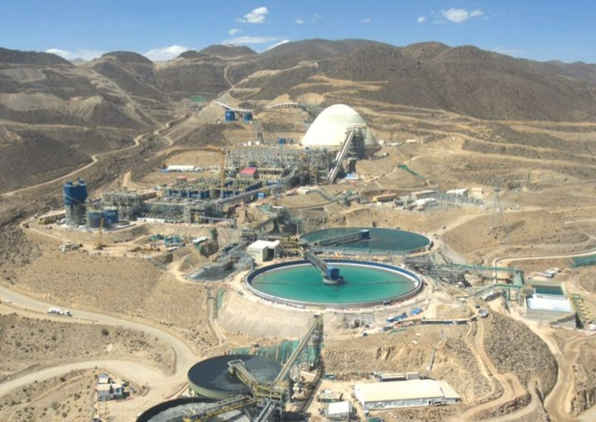
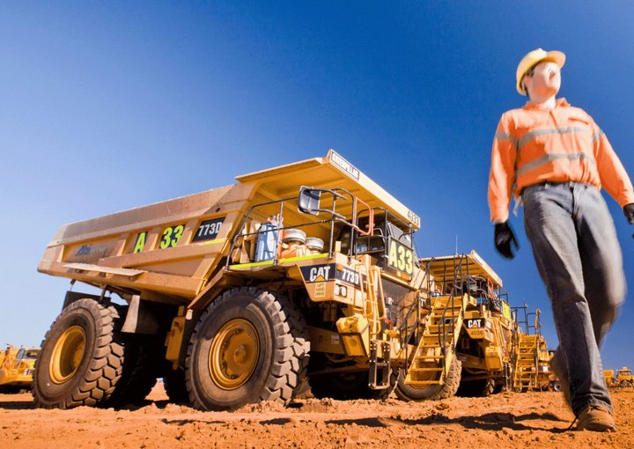
第2章 HOW/WHAT｜独自価値 — 機能・強み
読み手の心理：納得
第2章 HOW/WHAT｜独自価値
読み手の心理：納得
わが社資産の強み
銅事業
バリューチェーンの起点で、一級資産を保有する
自社操業を伴わずに、世界最大級の銅ポジションを築く
ＸＸＸＸＸＸＸＸＸＸＸＸＸＸＸＸＸＸＸＸＸＸＸＸＸＸＸＸＸＸＸＸＸＸＸＸＸＸＸＸＸＸＸＸＸＸＸＸＸＸＸＸＸＸＸＸＸＸＸＸＸＸＸＸＸＸＸＸＸＸＸＸＸＸＸＸＸＸＸＸＸＸＸＸＸＸＸＸＸＸ
ＸＸＸＸＸＸＸＸＸＸＸＸＸＸＸＸＸＸＸＸＸＸＸＸＸＸＸＸＸＸＸＸＸＸＸＸＸＸＸＸＸＸＸＸＸＸＸＸＸＸＸＸＸＸＸＸＸＸＸＸＸＸＸＸＸＸＸＸＸＸＸＸＸＸＸＸＸＸＸＸＸＸＸＸＸＸＸＸＸＸＸＸＸＸＸＸＸＸＸＸＸＸＸＸＸＸＸＸＸＸＸＸＸＸＸＸＸＸＸＸＸＸＸＸＸＸＸＸＸＸ
▸本文 90字／英語 約50語
原料炭
銅
銅
5鉱山
日本最大
世界上位15
▸本文 130字／英語 約72語
高品位の鉱山に厳選して保有
持分生産量（世界第20位）
に入る優良鉱山に複数参画
図：生産量ランキング／Market・Scale・Quality の整理（参照：金属資源G_P6）
写真：銅鉱山（流用：三菱商事サイト）
Tier1アセットの保有
主要メジャー各社との協業
規模で世界上位の優良鉱山に参画
特定1社に偏らず、ほぼすべてのメジャーと共同事業・取引
※「ノンオペレーターとして世界最大」は消極的に受け取られる懸念あり。販売力・トラックレコードに裏打ちされた「声がかかる存在」として表現を検討
ＸＸＸＸＸＸＸＸＸＸＸＸＸＸＸＸＸＸＸＸＸＸＸＸＸＸＸＸＸＸＸＸＸＸＸＸＸＸＸＸＸＸＸＸＸＸＸＸＸＸＸＸＸＸＸＸＸＸＸＸ
ＸＸＸＸＸＸＸＸＸＸＸＸＸＸＸＸＸＸＸＸＸＸＸＸＸＸＸＸＸＸＸＸＸＸＸＸＸＸＸＸＸＸＸＸＸＸＸＸＸＸＸＸＸＸＸＸＸＸＸＸ
原料炭事業
▸本文 60字／英語 約33語
▸本文 60字／英語 約33語
鉄の主原料“産業のコメ”を、世界最高品位で届ける
BHPと50:50の合弁（BMA）で、原料炭の一級資産に参画
トレーディングによる関係構築
新技術・スタートアップへの投資
1
世界最高品位の
原料炭を保有
2
原料炭は鉄の主原料
＝“産業のコメ”
3
鉄は今後も
底堅く必要とされる
4
ゆえに
社会に不可欠
販売を通じて業界内の幅広いリレーションを形成
業界のボトルネックに挑む技術に投資
→
→
→
ＸＸＸＸＸＸＸＸＸＸＸＸＸＸＸＸＸＸＸＸＸＸＸＸＸＸＸＸＸＸＸＸＸＸＸＸＸＸＸＸＸＸＸＸＸＸＸＸＸＸＸＸＸＸＸＸＸＸＸＸ
ＸＸＸＸＸＸＸＸＸＸＸＸＸＸＸＸＸＸＸＸＸＸＸＸＸＸＸＸＸＸＸＸＸＸＸＸＸＸＸＸＸＸＸＸＸＸＸＸＸＸＸＸＸＸＸＸＸＸＸＸ
▸本文 60字／英語 約33語
▸本文 60字／英語 約33語
ＸＸＸＸＸＸＸＸＸＸＸＸＸＸＸＸＸＸＸＸＸＸＸＸＸＸＸＸＸＸＸＸＸＸＸＸ
ＸＸＸＸＸＸＸＸＸＸＸＸＸＸＸＸＸＸＸＸＸＸＸＸＸＸＸＸＸＸＸＸＸＸＸＸ
ＸＸＸＸＸＸＸＸＸＸＸＸＸＸＸＸＸＸＸＸＸＸＸＸＸＸＸＸＸＸＸＸＸＸＸＸ
ＸＸＸＸＸＸＸＸＸＸＸＸＸＸＸＸＸＸＸＸＸＸＸＸＸＸＸＸＸＸＸＸＸＸＸＸ
図：銅生産量ランキング2025（持分ベース）と当社の位置付け
参照：金属資源G_P8／P42
地図：豪州ボーエン盆地とBMAの鉱山
（参照：金属資源G_P7）
写真：BMAの鉱山（流用：粗原稿）
※他社（メジャー各社）のロゴは使用しない。社名をテキストで示すかは要確認
※社会における必要性の文脈を主に訴求。川上の代表例として銅・トレーディングより前に配置。BMAロゴは「他社ロゴ不使用」の方針に照らし扱い要確認
06
台割 改善案（構成確認用）— 青ラベル＝PwC台割ver.0からの改善点／本文字数は日本語、英語語数は目安
07
Notes:
P06-07 第2章 資産の強み・原料炭／銅（台割 改善案・構成確認用）

Slide 4
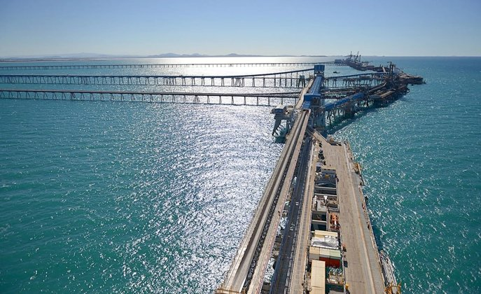
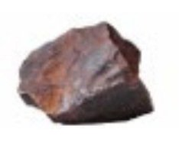
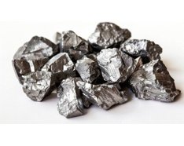
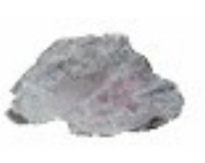
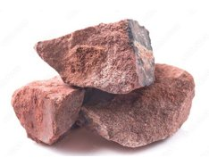
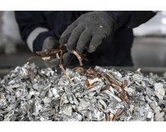
第2章 HOW/WHAT｜独自価値
読み手の心理：納得
第2章 HOW/WHAT｜独自価値
読み手の心理：納得
トレーディング事業
事業・プロジェクト一覧
15業界×50カ国×約1,000社の販売網で、市場をつなぐ
鉄鉱石から電池資源・肥料・アルミまで、世界に広がる事業領域
15業界 × 50カ国 × 約1,000社
地図：事業・プロジェクトの所在地
（参照：金属資源G_P10）
ＸＸＸＸＸＸＸＸＸＸＸＸＸＸＸＸＸＸＸＸＸＸＸＸＸＸＸＸＸＸＸＸＸＸＸＸＸＸＸＸＸＸＸＸＸＸＸＸＸＸＸＸＸＸＸＸＸＸＸＸＸＸＸＸＸＸＸＸＸＸＸＸＸＸＸＸＸＸＸＸＸＸＸＸＸＸＸＸＸＸＸＸＸＸＸＸＸＸＸＸ
▸本文 100字／英語 約55語
写真：積出港（流用：三菱商事サイト）
多様な取引機能
取扱商品の広さ
在庫
輸送手配
ヘッジ
ＸＸＸＸＸＸＸＸＸＸＸＸＸＸＸＸＸＸＸＸＸＸＸＸＸＸＸＸＸＸ
ＸＸＸＸＸＸＸＸＸＸＸＸＸＸＸＸＸＸＸＸＸＸＸＸＸＸＸＸＸＸ
ＸＸＸＸＸＸＸＸＸＸＸＸＸＸＸＸＸＸＸＸＸＸＸＸＸＸＸＸＸＸ
ＸＸＸＸＸＸＸＸＸＸＸＸＸＸＸＸＸＸＸＸＸＸＸＸＸＸＸＸＸＸ
写真：〇〇
投資（本体）とトレーディング（RtM）の連携
資源投資
（三菱商事本体）
RtM
ヘッジ・在庫・物流を付加
顧客
欧州・シンガポール・米州
オフテイク →
販売 →
鉄鉱石
電池資源（ニッケル）
電池資源（リチウム）
肥料資源
アルミ・ボーキサイト
二次資源
ＸＸＸＸＸＸＸＸＸＸＸＸＸＸＸＸＸＸＸＸＸＸＸＸＸＸＸＸＸＸ
ＸＸＸＸＸＸＸＸＸＸＸＸＸＸＸＸＸＸＸＸＸＸＸＸＸＸＸＸＸＸ
ＸＸＸＸＸＸＸＸＸＸＸＸＸＸＸＸＸＸＸＸＸＸＸＸＸＸＸＸＸＸ
ＸＸＸＸＸＸＸＸＸＸＸＸＸＸＸＸＸＸＸＸＸＸＸＸＸＸＸＸＸＸ
ＸＸＸＸＸＸＸＸＸＸＸＸＸＸＸＸＸＸＸＸＸＸＸＸＸＸＸＸＸＸ
ＸＸＸＸＸＸＸＸＸＸＸＸＸＸＸＸＸＸＸＸＸＸＸＸＸＸＸＸＸＸ
← 市場の生きた情報を還元し、事業機会を発掘（好循環）
※販売顧客に「投資目的の主体」と誤認されない表現に。多様な取引機能の詳細はヒアリング予定
※鉄鉱石は主力3商品の一角だが、銅・原料炭と同格には押し出さず一覧の先頭に配置。原料炭・銅はP.06–07で紹介
トレーディング事業の事例（銅）
新技術への投資（CVC）
一つの商品の中で、投資から販売まで一気通貫でつなぐ
銅のバリューチェーン全体に、新技術の網を張る
事例図：銅の投資から販売までの一気通貫／複数地域・多機能にわたる展開
※PwCにて情報収集中
川上｜採掘
→
精鉱
→
川中｜製錬
→
川下｜製品
JETTI
（川上）
CiDRA
（川上）
Triland Metals
（流通）
ＸＸＸＸＸＸＸＸＸＸＸＸＸＸＸＸＸＸＸＸＸＸＸＸＸＸＸＸＸＸＸＸＸＸＸＸＸＸＸＸＸＸＸＸＸＸＸＸＸＸＸＸＸＸＸＸＸＸＸＸＸＸＸＸＸＸＸＸＸＸＸＸＸＸＸＸＸＸＸＸＸＸＸＸＸＸＸＸＸＸＸＸＸＸＸＸＸＸＸＸＸＸＸＸＸＸＸＸＸＸ
▸本文 110字／英語 約61語
図：銅バリューチェーンと当社の投資先（参照：金属資源G_P41、統合報告書P19）
ＸＸＸＸＸＸＸＸＸＸＸＸＸＸＸＸＸＸＸＸＸＸＸＸＸＸＸＸＸＸＸＸＸＸＸＸＸＸＸＸＸＸＸＸＸＸＸＸＸＸＸＸＸＸＸＸＸＸＸＸＸＸＸＸＸＸＸＸＸＸＸＸＸＸＸＸＸＸＸＸＸＸＸＸＸＸＸＸＸＸＸＸＸＸＸＸＸＸＸＸＸＸＸＸＸＸＸＸＸＸＸＸＸＸＸＸＸＸＸＸ
▸本文 120字／英語 約66語
※「CVC」の定義（コーポレート・ベンチャー・キャピタル／銅バリューチェーン）と、各投資先のバリューチェーン上の位置を要確認。新技術の把握が既存事業の高度化・将来価値に還元される点を訴求
08
台割 改善案（構成確認用）— 青ラベル＝PwC台割ver.0からの改善点／本文字数は日本語、英語語数は目安
09
Notes:
P08-09 第2章 トレーディング／事業一覧（台割 改善案・構成確認用）

Slide 5
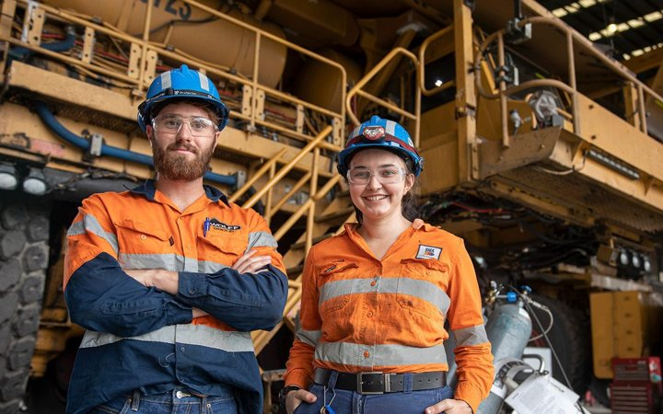
第3章 PROOF｜選ばれ続ける理由 — 実績・関係・評価
読み手の心理：安心
第4章 VISION｜何を実現するか — 社会課題への取り組み
読み手の心理：期待
Partner of Choice
外部環境と社会課題
改善③ 1ページ化
資源業界に不可欠な存在として、選ばれ続ける
社会課題に、安定供給と効率的な供給の両面で応える
ＸＸＸＸＸＸＸＸＸＸＸＸＸＸＸＸＸＸＸＸＸＸＸＸＸＸＸＸＸＸＸＸＸＸＸＸＸＸＸＸＸＸＸＸＸＸＸＸＸＸＸＸＸＸＸＸＸＸＸＸＸＸＸＸＸＸＸＸＸＸＸＸＸＸＸＸＸＸＸＸＸＸＸＸＸＸＸＸＸＸＸＸＸＸＸＸＸＸＸＸＸＸＸＸＸＸＸＸＸＸＸＸＸＸＸＸＸＸＸＸ
人口増・電化による
需要の拡大
供給制約
地政学リスク
▸本文 120字／英語 約66語
ＸＸＸＸＸＸＸＸＸＸＸＸＸＸＸＸＸＸＸＸＸＸＸＸＸＸＸＸＸＸＸＸＸＸＸＸ
ＸＸＸＸＸＸＸＸＸＸＸＸＸＸＸＸＸＸＸＸＸＸＸＸＸＸＸＸＸＸＸＸＸＸＸＸ
ＸＸＸＸＸＸＸＸＸＸＸＸＸＸＸＸＸＸＸＸＸＸＸＸＸＸＸＸＸＸＸＸＸＸＸＸ
↓
① 安定供給
安定的な資源確保
② 効率的な供給
写真：現場の人々（流用：三菱商事サイト）
ＸＸＸＸＸＸＸＸＸＸＸＸＸＸＸＸＸＸＸＸＸＸＸＸＸＸＸＸＸＸＸＸＸＸＸＸＸＸＸＸＸＸＸＸＸＸＸＸＸＸＸＸＸＸＸＸ
ＸＸＸＸＸＸＸＸＸＸＸＸＸＸＸＸＸＸＸＸＸＸＸＸＸＸＸＸＸＸＸＸＸＸＸＸＸＸＸＸＸＸＸＸＸＸＸＸＸＸＸＸＸＸＸＸ
01 資源メジャーとの
企業文化的親和性
02 資源投資経験に裏打ちされた
JV経営力
※短期的な潮流（脱炭素・生成AI・データセンター等）は前面に出さない。「金属＝経済活動を支える礎」として、社会に必要な資源を支える責務として表現（参照：金属資源G_P38）
ＸＸＸＸＸＸＸＸＸＸＸＸＸＸＸＸＸＸＸＸＸＸＸＸＸＸＸＸＸＸＸＸＸＸＸＸＸＸＸＸＸＸＸＸＸＸＸＸＸＸＸＸＸＸＸＸＸＸＸＸ
ＸＸＸＸＸＸＸＸＸＸＸＸＸＸＸＸＸＸＸＸＸＸＸＸＸＸＸＸＸＸＸＸＸＸＸＸＸＸＸＸＸＸＸＸＸＸＸＸＸＸＸＸＸＸＸＸＸＸＸＸ
▸本文 60字／英語 約33語
▸本文 60字／英語 約33語
締めのビジュアル（選定された表紙案の表現に合わせて決定）
03 事業ポートフォリオを活かした
健全な財務基盤
04 マクロ環境とバリューチェーンに
対する深い知見
締め｜ビジョン共感×協業への誘い
改善③⑤
ＸＸＸＸＸＸＸＸＸＸＸＸＸＸＸＸＸＸＸＸＸＸＸＸＸＸＸＸＸＸＸＸＸＸＸＸＸＸＸＸＸＸＸＸＸＸＸＸＸＸＸＸＸＸＸＸＸＸＸＸ
ＸＸＸＸＸＸＸＸＸＸＸＸＸＸＸＸＸＸＸＸＸＸＸＸＸＸＸＸＸＸＸＸＸＸＸＸＸＸＸＸＸＸＸＸＸＸＸＸＸＸＸＸＸＸＸＸＸＸＸＸ
締めのメッセージ（コアメッセージ／
グループミッションに帰結）
▸本文 60字／英語 約33語
▸本文 60字／英語 約33語
業界最大手とのJV実績
ＸＸＸＸＸＸＸＸＸＸＸＸＸＸＸＸＸＸＸＸＸＸＸＸＸＸＸＸＸＸＸＸＸＸＸＸＸＸＸＸＸＸＸＸＸＸＸＸＸＸＸＸＸＸＸＸＸＸＸＸＸＸＸＸＸＸＸＸＸＸＸＸＸＸＸＸＸＸＸＸＸＸＸＸＸＸＸＸＸＸＸＸＸＸＸＸＸＸＸＸＸＸＸＸＸＸＸＸＸＸ
BHP
Rio Tinto
Anglo American
▸本文 110字／英語 約61語
単なる共同出資者に留まらない、JVへの貢献
人材派遣
ガバナンス参画
三菱の総合力による
事業価値の最大化
※直接的な営業色は抑える。コアメッセージの言葉で締め、冒頭（P.02）と呼応させる
ＸＸＸＸＸＸＸＸＸＸＸＸＸＸＸＸＸＸＸＸＸＸＸＸＸＸＸＸＸＸＸＸＸＸＸＸ
ＸＸＸＸＸＸＸＸＸＸＸＸＸＸＸＸＸＸＸＸＸＸＸＸＸＸＸＸＸＸＸＸＸＸＸＸ
ＸＸＸＸＸＸＸＸＸＸＸＸＸＸＸＸＸＸＸＸＸＸＸＸＸＸＸＸＸＸＸＸＸＸＸＸ
お問い合わせ先
改善⑤
QRコード
（Webサイト）
ＸＸＸＸＸＸＸＸＸＸＸＸＸＸＸＸＸＸＸＸＸＸＸＸＸＸＸＸＸＸＸＸＸＸＸＸＸＸＸＸＸＸＸＸＸＸＸＸＸＸＸＸＸＸＸＸＸＸＸＸ
パートナーに評価される理由
中長期的な視座
リスクシェアリング
総合力
部署名・所在地・メール／Webサイト
ＸＸＸＸＸＸＸＸＸＸＸＸＸＸＸＸＸＸＸＸＸＸＸＸＸＸＸＸＸＸＸＸＸＸＸＸＸＸＸＸＸＸＸＸＸＸＸＸ
ＸＸＸＸＸＸＸＸＸＸＸＸＸＸＸＸＸＸＸＸＸＸＸＸＸＸＸＸＸＸＸＸＸＸＸＸＸＸＸＸＸＸＸＸＸＸＸＸ
ＸＸＸＸＸＸＸＸＸＸＸＸＸＸＸＸＸＸＸＸＸＸＸＸＸＸＸＸＸＸＸＸＸＸＸＸＸＸＸＸＸＸＸＸＸＸＸＸ
※商談で手渡す冊子のため、問い合わせ先とWebサイトへの導線を控えめに設ける（裏表紙に置く案も可）
※他社ロゴは使用しない（社名はテキスト表記）。財務貢献だけを強調すると「資金提供に留まる」と受け取られるため、JV経営への関与と総合力を併せて示す（参照：金属資源G資料 P38の2ページ後）
ビジュアルは表紙案に合わせて決定
10
台割 改善案（構成確認用）— 青ラベル＝PwC台割ver.0からの改善点／本文字数は日本語、英語語数は目安
11
Notes:
P10-11 第3章 PROOF／第4章 VISION・締め（台割 改善案・構成確認用）

